Slide 1
第0章 绪 论
0.1 模拟通信系统和数字通信系统
0.2 本课程的特点及学习方法

Slide 2
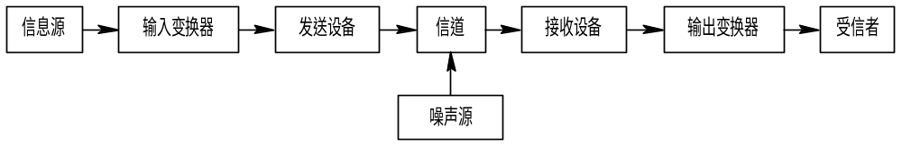
0.1 模拟通信系统和数字通信系统
通信系统的作用是把发信者的信息准确地传送给受信者， 其组成方框图如图0.1所示。
图 0.1 通信系统的组成

Slide 3
现代通信系统
1．信息源
信息源是指需要传送的原始信息
2．输入变换器
将发信者提供的非电量消息(如声音、景物等)变换为电信号
3．发送设备
发送设备主要有两大任务：一是调制，二是放大。使信号变成适合于信道传输的信号。
4．信道
信道是连接发、收两端的信号通道，又称传输媒介。
5．接收设备
任务是从已调信号中恢复出发送端相一致的基带信号
6．输出变换器
将输出的基带信号变换成原来形式的消息

Slide 4
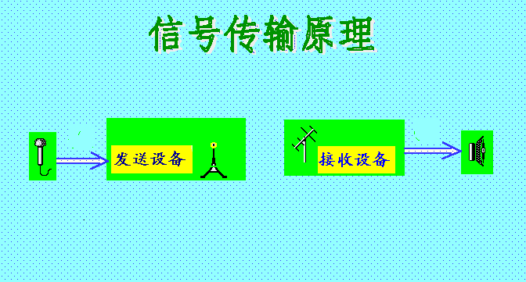

Slide 5
*调制：为了有效地进行传输， 必须采用几百千赫兹以上的高频振荡信号作为运载工具， 将携带信息的低频电信号“装载”到高频振荡信号上， 然后经天线发送出去。故 “调制”是指用原始电信号去控制高频振荡信号的某一参数， 使之随原始电信号的变化规律而变化。
*解调：到了接收端后， 再把低频电信号从高频振荡信号上“卸取”下来。故“解调”就是从高频已调波中恢复出原来的调制信号。
其中， 未经调制的高频振荡信号称为载波信号， 低频电信号称为调制信号， 经过调制并携带有低频信息的高频振荡信号称为已调波信号。

Slide 6
未经调制的低频电信号和已调波信号又可分别称为基带信号和频带信号。
采用调制方式以后， 由于传送的是高频已调波信号， 故所需天线尺寸便可大大缩小。
另外， 不同的发射台可以采用不同频率的高频振荡信号作为载波， 这样在频谱上就可以互相区分开了。 

Slide 7
*模拟通信系统和数字通信系统：
模拟通信系统传送的是模拟电信号。在模拟通信系统中，若采用正弦波信号作为高频振荡信号， 由于其主要参数是振幅、 频率和相位， 因而出现了振幅调制、 频率调制和相位调制（后两种合称为角度调制）等不同的调制方式。
数字通信系统传送的是数字电信号。在数字通信系统中， 若采用正弦波信号作为载波， 同样有振幅调制、 频率调制和相位调制三种调制方式。
对于数字电信号， 也可以不经过调制而直接送入信道进行传输， 这种方式称为数字基带传输， 而采用调制/解调方式的称为数字频带传输。

Slide 8
* 超外差方式：混频电路和本振电路一起可以把接收到的不同载频的各发射台高频已调波信号变换为同一载频(中频)的高频已调波信号， 然后送入中频放大器进行放大。 中频放大器由于工作频段较低而且固定， 其性能可以做得很好， 从而达到满意的接收效果。 这种接收方式称为超外差方式。

Slide 9
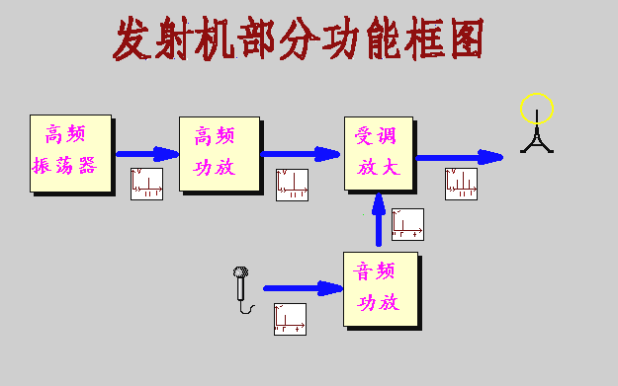
第一章绪论
放大
放大

Slide 10
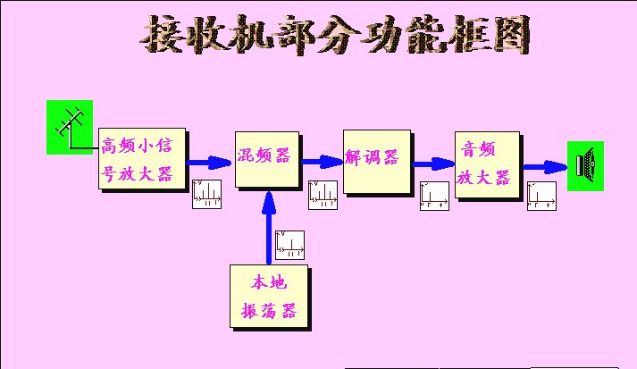
第一章绪论

Slide 11
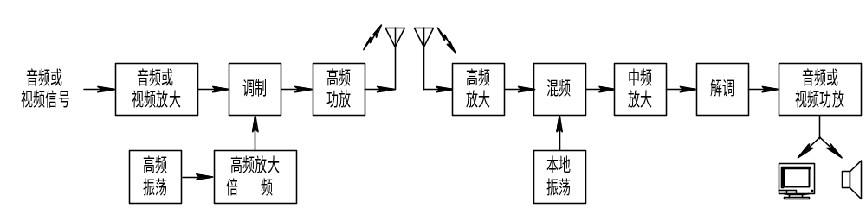
图 0.2 无线模拟发送、 接收系统方框图

Slide 12
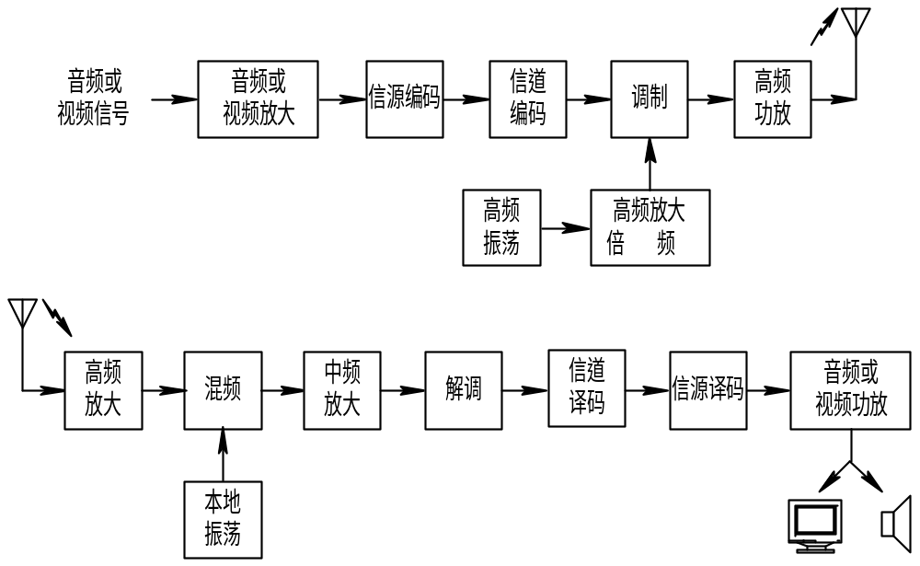
图 0.3 无线数字频带传输发送、 接收系统方框图

Slide 13
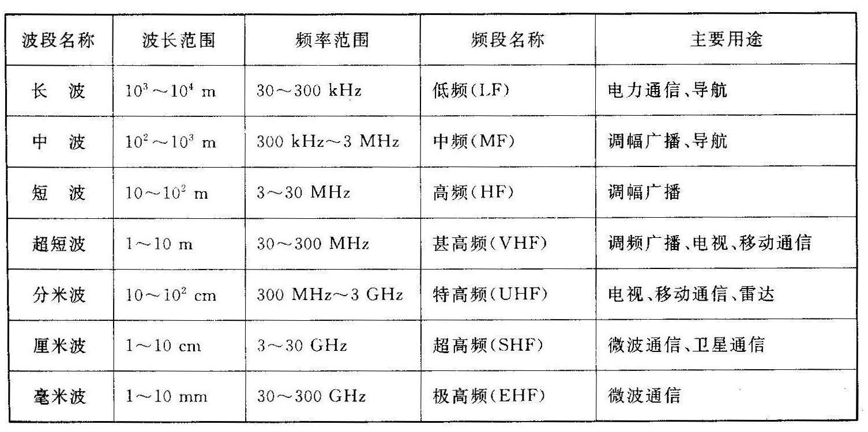
表0.1 无线电通信波段

Slide 14
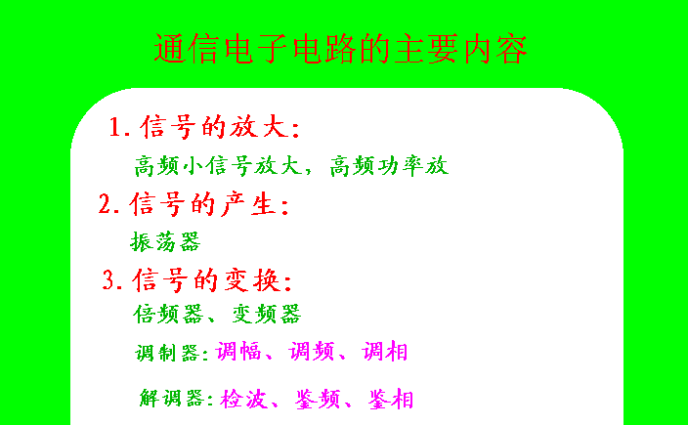

Slide 15
0.2 本课程的特点及学习方法
(1) “通信电路”以“模拟电路基础”为其主要先修课程， 所以读者一定要先牢固掌握“模拟电路基础”中的基本概念、 原理、 电路组成和分析方法， 才能进一步学好本课程。
另外， “信号与系统”课程中的傅里叶频谱分析方法、线性系统的拉氏变换法等有关内容也是“通信电路”的理论分析基础。

Slide 16
(2) 除了高频小信号放大电路和满足一定条件下的反馈控制电路可以看成是线性电路， 采用线性电路的分析方法进行处理外， 通信系统中的绝大多数功能电路则属于非线性电路。
对非线性电路进行严格的数学分析需要建立和求解非线性微分方程， 因而是非常困难的， 有时甚至是不可能的。 本书采用了一些工程上的近似分析和求解的方法， 如折线法、 幂级数法等。

Slide 17
(3) 采用计算机辅助设计（CAD）的方法可以对各种功能电路进行近似仿真分析和设计。这方面的软件较多， 如ADS（Advanced Design System）、 PSpice等， 读者可以参考有关资料。
(4) 本课程是一门实践性很强的课程。 各种功能电路的理论学习必须和相应的实验结合起来， 才能真正领会和掌握， 同时也不会感到抽象和枯燥。
由于通信电路的工作频率较高， 受元器件和引线分布参数及各种高频干扰影响较大， 因此制作和调试电路时比较困难。

Slide 18
(5) 在一个通信系统中， 各种功能电路相互之间是有一定影响的， 所以在分析单个电路的工作原理和性能时， 不仅要考虑该电路本身， 还要考虑其相邻电路对它的影响， 弄清楚该电路在整个系统中的位置和作用。
也就是说， 要带着系统的观点来看待其中每一个单元电路， 这样才能掌握整个系统的工作原理和性能。

Slide 19
(6) 随着大规模集成工艺和技术的发展， 出现了越来越多的通信集成电路芯片。 然而， 在目前的通信系统中， 尤其是在接收机的前端和发射机的后端， 仍然存在由很多分立元器件组成的电路。
另外， 集成电路的分析和设计也是建立在分立元器件电路的基础之上的。 所以， 本书虽然是以集成电路为主导来介绍各种功能电路的， 但同时也介绍了一些相应的分立元器件电路。

